Slide 1
第八章
课时2 两条直线的位置关系

Slide 23
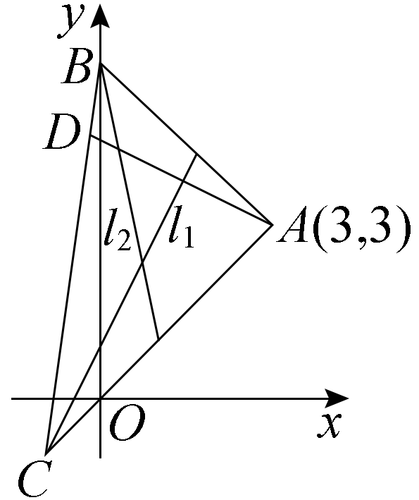

Slide 28
感谢观看

